Slide 1
第二章 基本初等函数
课时4 函数性质的综合应用

Slide 5
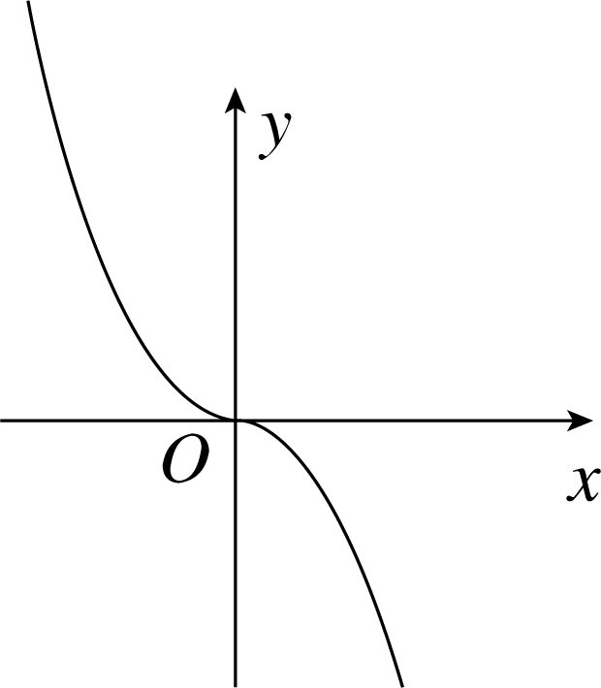

Slide 26
THANKS

